Slide 1

Date: 15/12/2023
Projet :Résolvez des problèmes en utilisant des algorithmes en Python
Optimiser ses stratégies d'investissement à l'aide d'algorithmes, afin de dégager davantage de bénéfices pour ses clients.
AlgoInvest&Trade
Marie Guillot

Slide 2
Actions et contraintes
Actions
Contraintes
name | price | profit
action-1 | 20 | 0.05
action-2 | 30 | 0.1
action-3 | 50 | 0.15
action-4 | 70 | 0.2
action-5 | 60 | 0.17
action-6 | 80 | 0.25
action-7 | 22 | 0.07
action-8 | 26 | 0.11
action-9 | 48 | 0.13
action-10 | 34 | 0.27
action-11 | 42 | 0.17
action-12 | 110 | 0.09
action-13 | 38 | 0.23
action-14 | 14 | 0.01
action-15 | 18 | 0.03
action-16 | 8 | 0.08
action-17 | 4 | 0.12
action-18 | 10 | 0.14
action-19 | 24 | 0.21
action-20 | 114 | 0.18
Chaque action ne peut être achetée qu'une seule fois.
Nous ne pouvons pas acheter une fraction d'action.
Nous pouvons dépenser au maximum 500 euros par client.

Slide 3
Algorithme de force brute
Diagramme explicatif
A1=oui
A1=non
A2=oui
A2=oui
A2=non
A2=non
A3=oui
A3=non
A3=oui
A3=non
A3=non
A3=non
A3=oui
A3=oui
2*3=8

Slide 4
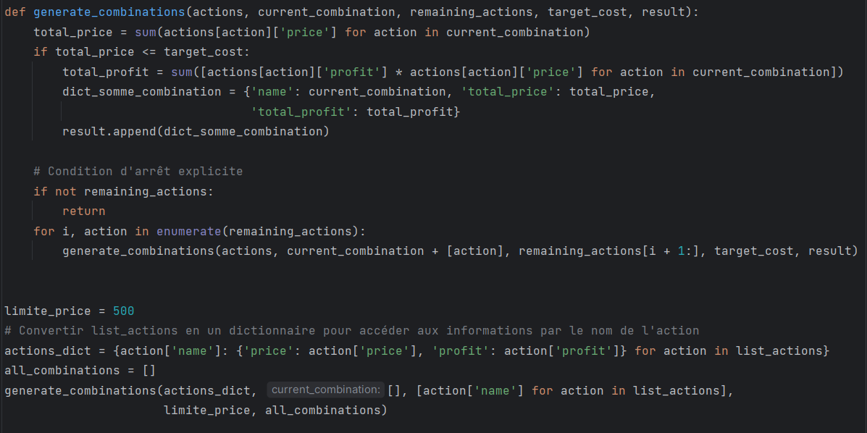
Algorithme de force brute
Fonction récursive

Slide 5
Algorithme de force brute
Diagramme explicatif
Current:
0
Reste:A1+A2+A3
i=0
Current+action:
0+A1
Reste:
A2+A3
i=0
Current+action:
A1+A2
Reste:
A3
i=0
Current+action:
A1+A2 + A3
Reste:
0
i=0
i=0
i=0
i=0
i=1
i=0+1
i=0+1
Reste:
A2+A3
i=1
Current+action:
A1+A3
Reste:0
i=1
i=1
i=2
Reste:A1+A2+A3
i=1
Current+action:
0+A2
Reste:A3
i=0
Current+action:
A2+A3
Reste: 0
i=0
i=0
i=1
i=1+1
Reste:A1+A2+A3
i=2
Current+action:
0+A3
Reste: 0
i=0

Slide 6
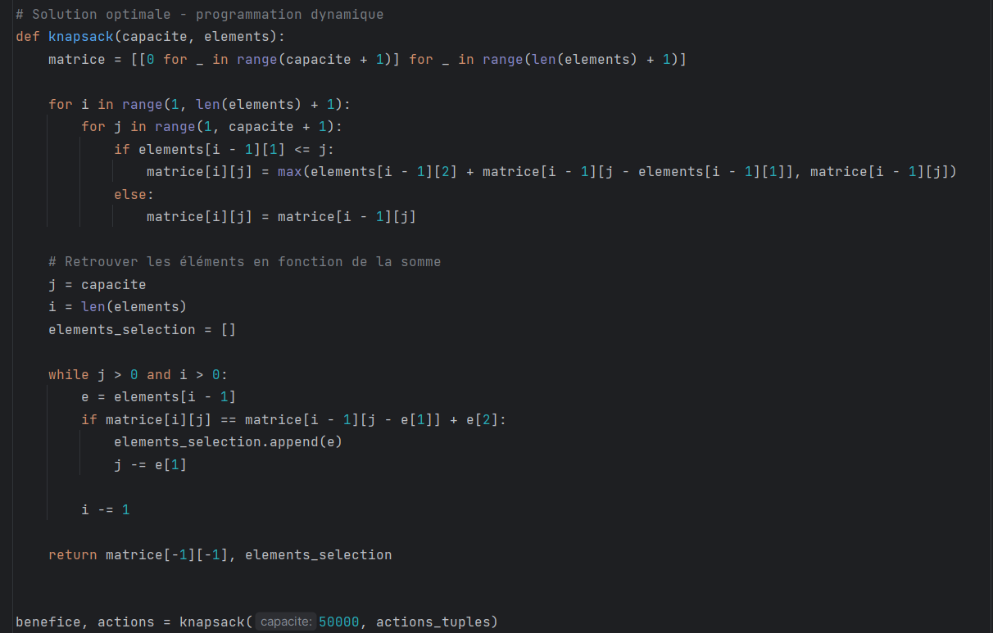
Algorithme optimisé
Fonction matricielle

Slide 7
Algorithme optimisé
Exemple fonctionnement
name | price | profit
action-1 | 20 | 0.05
action-2 | 30 | 0.1
action-3 | 50 | 0.15

Slide 8
Pseudo code

Slide 9
Comparatif
temps
memoire
Combinaison trouvé:

Slide 10
Résultat sienna

